Slide 1

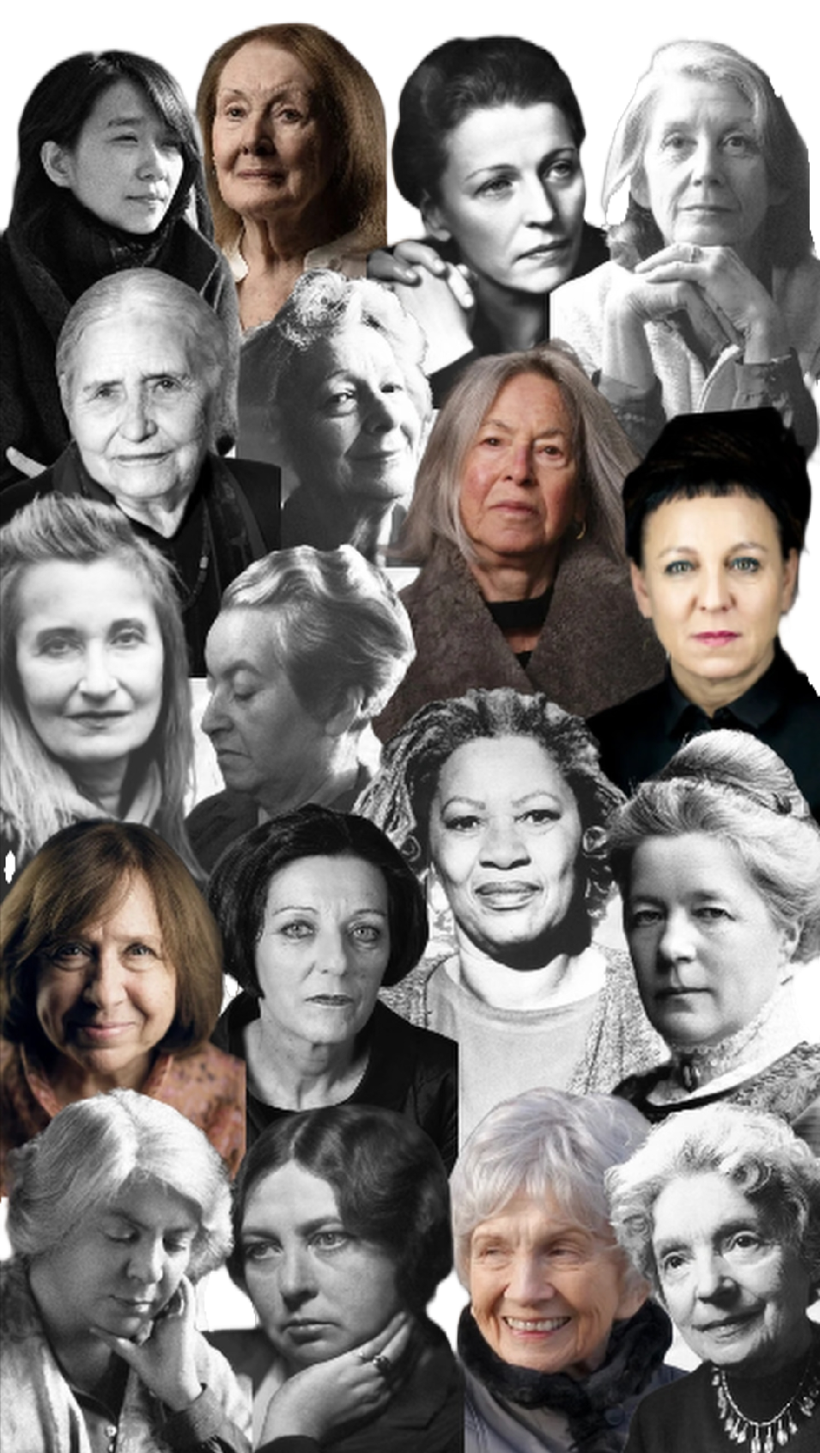



Feministische Übersetzungstheorieg
  Clara

Slide 2





翻译中的女性
译名：我们的父辈
译名：泳者之心
译名：海蒂和爷爷
原名：Unsere Mütter,
unsere Väter
原名：Young Women and the Sea
原名：Heidi

Slide 3
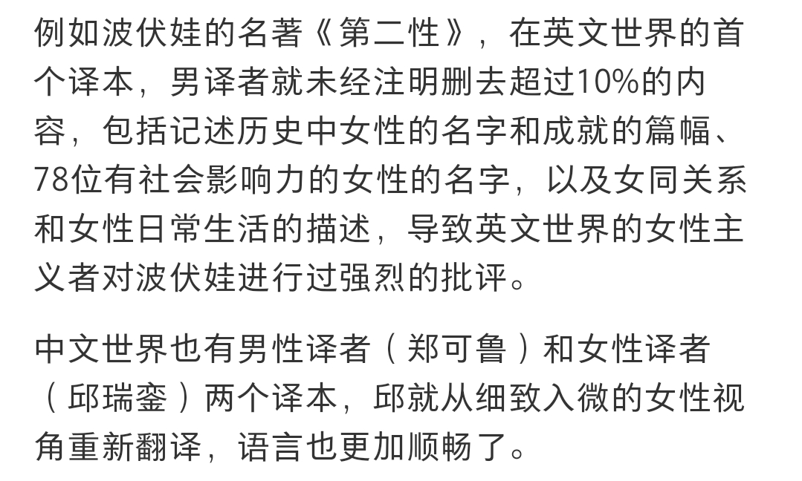

翻译中的女性
译名：成为母亲的选择
原名：Regretting Motherhood

Slide 4
女性主义翻译理论
女性主义翻译理论是20世纪80年代兴起的一种翻译研究范式，受到第二波女性主义（1960s-1980s）和后结构主义思想（如德里达、福柯）的影响，将女性主义思想与翻译实践相结合，主要聚焦于语言中的性别歧视、女性在翻译中的边缘化以及翻译如何再现或颠覆性别权力关系等核心问题，不仅关注语言转换的“忠实性”，更强调翻译的政治性、伦理性和创造性。

Slide 5
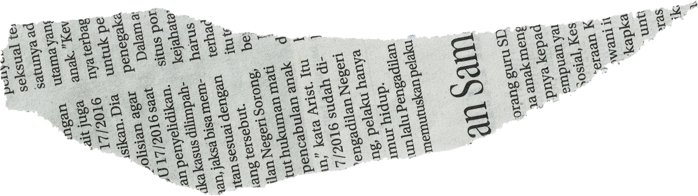


核心目标
揭露翻译中的性别偏见
探索女性主义翻译策略
强调译者的
可见性
（如男性译者对女性作家作品的扭曲）
（如增补、劫持、注释等）
（拒绝“译者应隐形”的传统观念）

Slide 6
学者及著作
芭芭拉·戈达德（Barbara Godard）
雪莉·西蒙
（Sherry Simon）
路易斯·冯·弗洛托（Luise von Flotow）
《翻译中的性别：文化身份与传播的政治》
首次系统梳理翻译与性别的关系
《翻译与性别：女性主义时代的翻译》
提出“女性主义翻译策略三部曲”（增补、劫持、注解）
《理论化女性主义话语/翻译》
“翻译不是传递意义，而是创造意义”

Slide 7
翻译策略
1. 增补（Supplementing）
在译文中补充被原文隐去的女性视角
例：在翻译《圣经》时，将“兄弟”改为“兄弟姐妹”。
2. 劫持（Hijacking）
直接改写带有性别歧视的原文。
例：将法语的“l’homme”（人，字面为“男人”）译为 “人类” 或“人们”。
3. 注释与前言（Prefacing and Commenting）
通过译者序或脚注解释翻译中的性别政治选择。
4. 中性化语言（Neutralization）
避免使用男性泛称，改用无性别词汇。
例：英文“mankind” → “humanity”，
“policeman” → “police officer”。
5. 凸显女性主体性（Foregrounding Women）
在翻译中强调女性角色的存在，避免被男性叙事掩盖。

Slide 8
重要意义
消除语言歧视：改写性别偏见词汇，推动语言平等。
打破性别偏见：通过审视和改写语言中的父权结构，帮助打破性别刻板印象。
挑战翻译传统：打破"译者隐形"规则，强调译者的主体性和政治立场。
传播多元声音：翻译非西方女性作品，丰富全球女性主义话语
促进社会变革：通过中性语言影响政策、法律和教育，推动性别平等实践。

Slide 9


女性主义最重要的力量在于我们去经由女性，
看向形形色色像女性这样的，
曾经被指认为他者，
被放逐在文明之外的人群，
看他们的创造，
看他们的累计，
重新发现他们对于人类的资料性的价值。
——戴锦华

